Slide 1
МУНИЦИПАЛЬНОЕ АВТОНОМНОЕ ОБЩЕОБРАЗОВАТЕЛЬНОЕ УЧРЕЖДЕНИЕ МЕДВЕЖЬИ – ОЗЁРСКАЯ СРЕДНЯЯ ОБЩЕОБРАЗОВАТЕЛЬНАЯ ШКОЛА №19 ИМЕНИ ГЕРОЯ РОССИЙСКОЙ ФЕДЕРАЦИИ ГОРОДСКОГО ОКРУГА ЩЕЛКОВО СТРУКТУРНОЕ ПОДРАЗДЕЛЕНИЕ ДЕТСКИЙ САД «СОЛНЕЧНЫЙ ЗАЙЧИК»
Педагог
Высшей квалификационной категории
Стрекозова Наталья Юрьевна

Slide 5
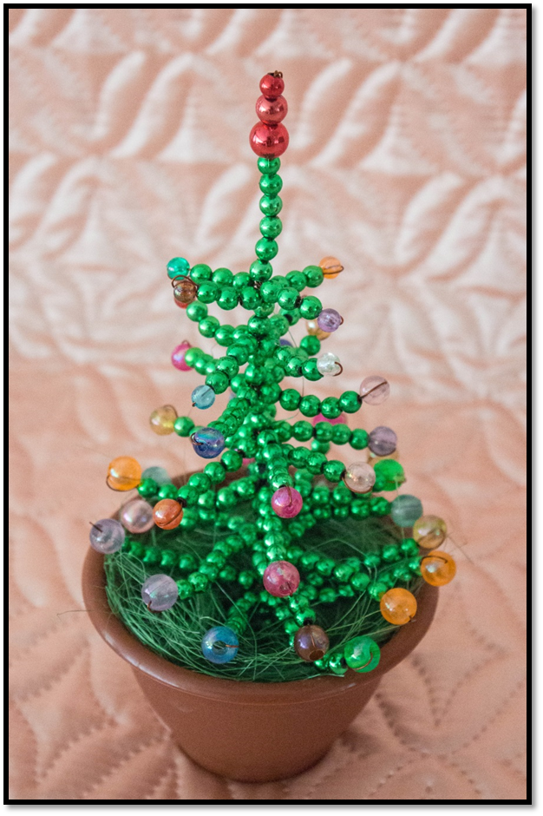
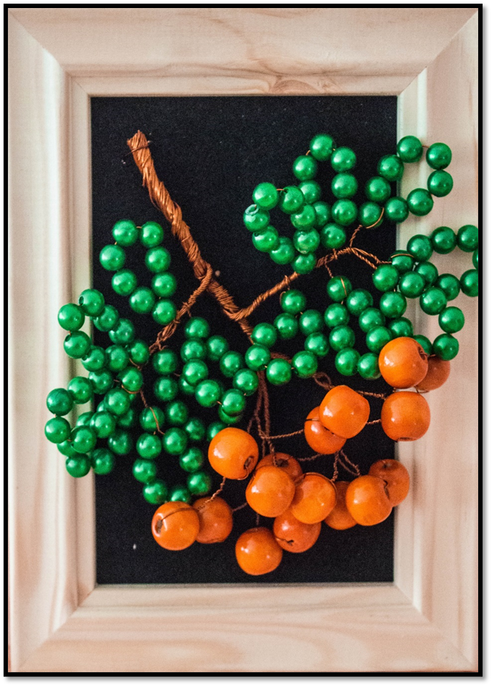

Slide 6
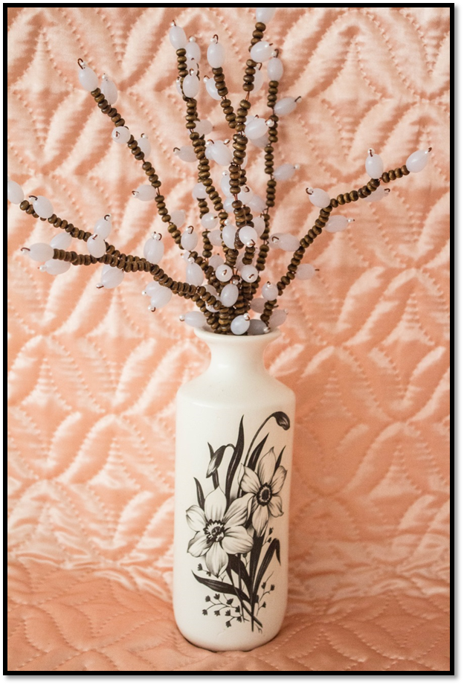
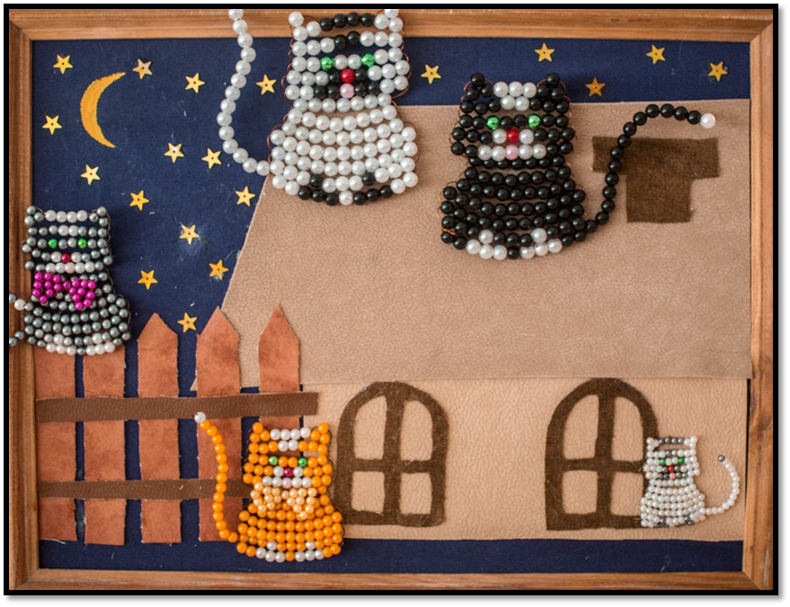

Slide 7
